Slide 1
MOS WORD 2016
Bài 5: phân phối tài liệu
Created by: IIG Vietnam

Slide 2
Hướng dẫn sử dụng
Sử dụng màn hình ở chế độ Show Presenter View bao gồm phần lý thuyết và hướng dẫn thao tác thực hành
Các câu hỏi ôn tập bao gồm cả phần đáp án dưới dạng Animation

Slide 3
Mục tiêu bài học
Sửa chữa tài liệu;
Điều hướng xung quanh tài liệu bằng các công cụ đặc biệt;
Chuẩn bị in tài liệu;
Kiểm tra tài liệu về các vấn đề tương thích;
Kiểm tra tài liệu về thông tin cá nhân hoặc thông tin ẩn;
Kiểm tra tài liệu về các vấn đề truy cập.

Slide 4
Sửa chữa (Proofread) tài liệu
Trước khi in/chuyển tài liệu, cần đọc và rà soát lại các lỗi có thể có như: lỗi chính tả, lỗi ngữ pháp, lỗi ngữ cảnh, các từ trùng lắp.
Word cung cấp một số công cụ giúp tự động hóa các tác vụ hiệu đính.
Word cũng hiển thị các gợi ý trực quan khi gặp các mục cần được xem xét trước khi hoàn thành tài liệu cụ thể là:
  Các đường lượn sóng màu đỏ (Red) cho biết một từ không được nhận dạng trong bộ từ điển cho Word.
  Các đường lượn sóng màu xanh (Blue) biểu thị một lỗi văn bản theo ngữ pháp hoặc ngữ cảnh.

Slide 5
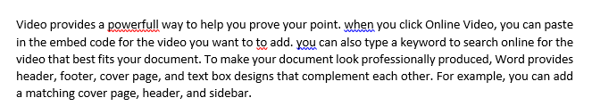
Sửa chữa (Proofread) tài liệu
  Tính năng Chính tả (Spelling) và Ngữ pháp (Grammar) cung cấp các tùy chọn để kiểm tra lỗi chính tả và ngữ pháp và cung cấp tùy chọn tạo tự điển tùy chỉnh.
  Tính năng Spelling: kiểm tra chính tả, từ trùng lặp và viết hoa không chính xác.

Slide 6
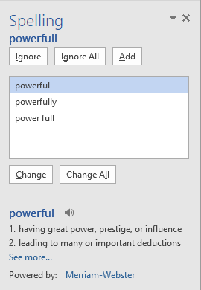
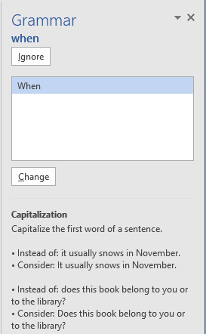
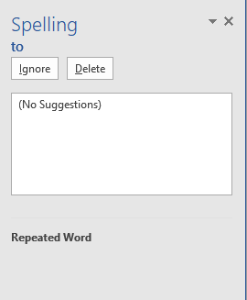
Sửa chữa (Proofread) tài liệu
  Tính năng Grammar: kiểm tra chính tả và ngữ pháp.
  Dối với các lỗi văn phạm phức tạp, Word không có đề nghị hiệu chỉnh chính xác mà chỉ có những đề nghị mang tính tham khảo.

Slide 7
Sửa chữa (Proofread) tài liệu
  Các tùy chọn trong hộp thoại Spelling gồm có:
Tùy chọn | Ý nghĩa
Unknown word | Từ không được nhận biết như từ sai chính tả, lỗi ngữ pháp hoặc ngữ cảnh.
Ignore | Bỏ qua sự xuất hiện lần này, nhưng tiếp tục tìm các lần xuất hiện khác của từ có cùng cách viết.
Ignore All | Bỏ qua tất cả các lần xuất hiện của các từ với lỗi này.
Add | Thêm từ này vào tự điển mặc định.
List of Suggestions | Hiển thị danh sách các gợi ý cho từ sai chính tả.
Change | Thay đổi sự xuất hiện này với từ đã chọn trong danh sách gợi ý.
Change All | Thay đổi tất cả các từ có lỗi chính tả này thành từ đã được chọn trong danh sách gợi ý.
Definition | Hiển thị một biểu tượng âm thanh để bạn có thể nghe cách phát âm của từ này và định nghĩa của từ này nếu có. Tùy thuộc vào từ và cách sử dụng, Word sẽ thể hiển thị danh sách các từ đồng nghĩa (synonyms) hoặc từ trái nghĩa (antonyms).
See more… | Hiển thị tự điển trực tuyến về từ được chọn trong danh sách gợi ý.
Powerred by: | Tên nguồn cung cấp tự điển.
Language | Hiển thị ngôn ngữ mặc định được bật để kiểm tra chính tả của tất cả các tài liệu.

Slide 8
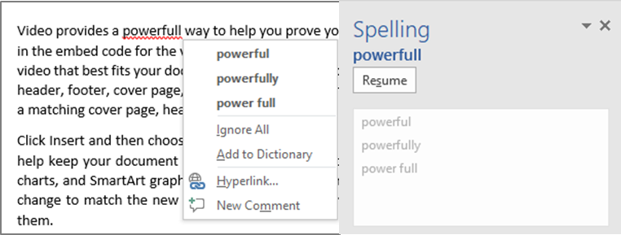
Sửa chữa (Proofread) tài liệu
Notes:
Các thao tác hiệu chỉnh lỗi chính tả (Spelling), lỗi văn phạm (Grammar)
Bật tính năng bắt lỗi chính tả và lỗi văn phạm phát sinh trong khi nhập văn bản:
Chọn thẻ File -> Options -> Poofing ð nhấp chọn các tùy chọn Check spelling as you type, Mark grammar errors as you type, Check grammar with spelling -> OK.
Hiệu chỉnh các lỗi chính tả (Spelling)
Trên thẻ Review, nhóm Proofing -> nhấp chọn Spelling & Grammar hoặc;
Nhấn phím F7;
Trong Spelling Pane phía bên phải, chọn từ thích hợp trong danh sách đề nghị
Chọn Chage/Change All để thay đổi một từ hoặc nhiều từ có lỗi chính tả này hoặc;
Chọn Ignore/Ignore All để bỏ qua một từ hoặc nhiều từ có lỗi chính tả này hoặc
Chọn Add để thêm vào tự điển
Chú ý:
Bạn có thể nhấp chọn biểu tượng âm thanh để nghe đọc từ này hoặc nhấp chọn See more… để xem tự điển trực tuyến về từ này.
Hiệu chỉnh các lỗi văn phạm (Grammar)
Trên thẻ Review, nhóm Proofing -> nhấp chọn Spelling & Grammar hoặc;
Nhấn phím F7;
Chọn đề xuất trong danh sách đề nghị -> Change hoặc;
Hiệu chỉnh cấu trúc văn phạm hoặc nhấp chọn Ignore để bỏ qua.
Hiệu chỉnh từ lặp lại:
Trên thẻ Review, nhóm Proofing -> nhấp chọn Spelling & Grammar hoặc;
Nhấn phím F7;
Nhấp chọn Ignore hoặc Delete.

Slide 9
Điều hướng với các tham chiếu
Việc di chuyển (điều hướng) để tìm nội dung trong một tài liệu dài, đôi khi mất rất nhiều thời gian nếu sử dụng bàn phím (Keyboard) hoặc các thanh cuộn (Scroll Bars).
Word cung cấp một số công cụ hữu hiệu giúp tìm nội dung một cách dễ dàng và nhanh chóng.
Các công cụ này gồm có: Khung điều hướng (Navigation Pane), lệnh Go To, các Siêu liên kết (Hyperlinks) và các Đánh dấu trang (Bookmarks).

Slide 10
Điều hướng với các tham chiếu
Sử dụng khung điều hướng (Navigation Pane)
  Để sử dụng khung điều hướng, cần phải sử dụng các Heading Styles cho các tiêu đề trong tài liệu.
  Word xây dựng sẵn các Heading Style từ Heading 1 đến Heading 7 để sử dụng cho các tiêu đề được phân cấp trong tài liệu.

Slide 11
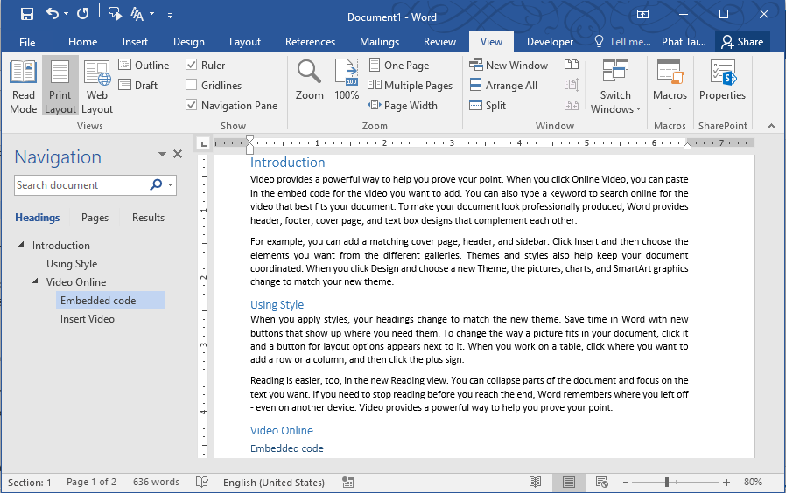
Điều hướng với các tham chiếu
Sử dụng khung điều hướng (Navigation Pane) (tt)
Heading 1
Heading 2
Heading 3
Notes:
Chú ý:
Mở sử dụng tất cả các Heading, bạn có thể mở hộp thoại Styles: Trên thẻ Home, nhóm Styles -> nhấp chọn trình khởi chạy hộp thoại Style để mở Style Pane
Các thao tác điều hướng trong Navigation Pane:
Mở Navigation Pane:
Trên thẻ View, nhóm Show -> nhấp chọn hộp kiểm Navigation Pane hoặc;
Nhấn phím Ctrl + F -> chọn thẻ Headings trong cửa sổ Navigation Pane.
Điều hướng trong tài liệu sử dụng Navi gation Pane:
Trong Navigation Pane, thẻ Headings -> nhấp chọn các tiêu đề Heading trong danh sách.
Chú ý:
Các mục tiệu đề Heading trong Navigation Pane có dấu  cho phép bạn thu gọn (Collapse) hoặc mở rộng Expand các mục tiêu đề con (Sub-heading).

Slide 12
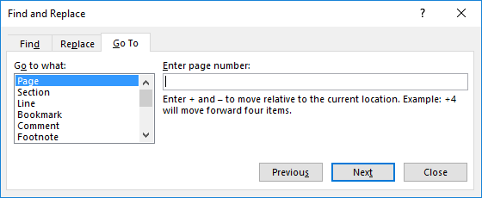
Điều hướng với các tham chiếu
Sử dụng lệnh Go To
  Tính năng Go To trong Word cho phép di chuyển nhanh đến một vị trí khác trong tài liệu mà không phải tìm kiếm một cách thủ công.
  Các tùy chọn Go To trong hộp thoại Find and Replace bao gồm:

Slide 13
Điều hướng với các tham chiếu
Go to What: Page Section Line Bookmark Comment Footnote Endnote Field Table Graphic Equation Object Heading | Nhấp vào mục trong danh sách để chọn kiểu điều hướng trong tài liệu Điều hướng đến trang Điều hướng đến phần Điều hướng đến dòng Điều hướng đến dấu trang Điều hướng đến chú thích/bình luận Điều hướng đến chú thích chân trang Điều hướng đến chú thích cuối tài liệu Điều hướng đến trường Điều hướng đến bảng Điều hướng đến đối tượng đồ họa Điều hướng đến biểu thức toán học Điều hướng đến các đối tượng nhúng vào Word như Adobe Acrobat, Excel, PowerPoint,… Điều hướng đến các tiêu đề Heading (theo thứ tự từ trên xuống trong danh sách Navigation Pane)
Enter [Go To item] | Nhập những gì bạn muốn Word tìm hoặc điều hướng đến trong trường này
Previous/Next | Di chuyển đến mục trước hoặc mục tiếp theo mục Go To được chỉ định
Notes:
Các thao tác sử dụng Go To
Sử dụng tính năng Go To:
Trên thẻ Home, nhóm Editing -> nhấp chọn  bên phải lệnh Find -> chọn Go To hoặc;
Trong hộp thoại Find and Replace -> nhấp chọn thẻ Go To hoặc;
Trong khung điều hướng Navigation Pane -> nhấp chọn  bên phải khung tìm kiếm -> chọn Go To… hoặc;
Nhấn phím Ctrl + G hoặc;
Nhấn phím F5 -> nhập thông tin vị trí cần điều hướng đến -> nhấn Next/Previous -> nhấn Close để kết thúc.

Slide 14
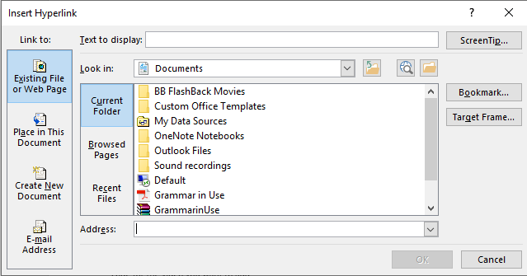
Điều hướng với các tham chiếu
Sử dụng Siêu liên kết (Hyperlinks)
  Siêu liên kết là công cụ phép điều hướng đến các phần khác nhau trong phạm vi tài liệu, đến một tài liệu khác, một trang Web hoặc một Email trống mới.
  Trong nhiều trường hợp, khi nhập một địa chỉ Email, một địa chỉ trang Web, Word sẽ tự động chuyển các địa chỉ này thành Hyperlink.

Slide 15
Điều hướng với các tham chiếu
  Các tùy chọn trong hộp thoại Insert Hyperlink gồm các mục với chức năng:
Các tùy chọn | Chức năng
Link to: Existing File or Web Page Place in This Document Create New Document Email Address | Nơi liên kết đến: Đến một tập tin tài liệu khác hoặc một trang Web Đến một nơi khác trong phạm vi tài liệu (thường là một Heading hoặc Bookmark) Đến một tài liệu mới sẽ được tạo Đến một Email trống mới, sau đó bạn tiếp tục soạn nội dung Email để gửi đến địa chỉ đã nhập trong vùng Address:
Text to display: | Nhập văn bản bạn muốn hiển thị trong tài liệu thay vì địa chỉ liên kết.
ScreenTip… | Nhập thông tin trợ giúp ngắn gọn cho văn bản hiển thị nội dung liên kết.

Slide 16
Điều hướng với các tham chiếu
  Các tùy chọn trong hộp thoại Insert Hyperlink gồm các mục với chức năng:
Các tùy chọn | Chức năng
Look in: Current Folder Browsed Pages Recent Files | Điều hướng đến vị trí thích hợp nếu bạn đang liên kết đến một tập tin được lưu trên ổ đĩa cục bộ hoặc mạng Điều hướng đến tập tin trong thư mục hiện hành. Điều hướng đến địa chỉ các trang Web đã truy cập trước đó. Điều hướng đến các tập tin làm việc gần đây nhất.
Bookmark… | Hiển thị danh sách các dấu trang có thể được liên kết đến.
Target Frame… | Chọn một khung trong bố cục trang web của tài liệu để hiển thị liên kết đến.
Address: | Vùng nhập địa chỉ trang Web cần liên kết đến
Notes:
Các thao tác về Hyperlink
Tạo một Hyperlink:
Chọn văn bản hoặc đối tượng cần tạo Hyperlink
Trên thẻ Insert, nhóm Links -> nhấp chọn Hyperlink hoặc;
Nhấp chuột phải và chọn Hyperlink trong trình đơn ngữ cảnh hoặc;
Nhấp phím Ctrl + K;
Nhập văn bản muốn hiển thị cho Hypelink trong vùng Text to display (nếu cần);
Nhấp chọn nút ScreenTip… và nhập thông tin hướng dẫn (nếu cần).
Tạo một Hypelink liên kết đến một trang Web:
Tạo một Hyperlink;
Dưới vùng Link to: nhấp chọn Existing File or Web Page -> nhập địa chỉ trang Web trong vùng Address: hoặc;
Nhấp chọn Browsed Pages -> chọn các trang trong danh sách hoặc;
Nhấp chọn nút Browse the Web trong vùng Look in: để đến trang Web
Nhấp chọn OK.
Tạo một Hypelink liên kết đến một tập tin:
Tạo một Hyperlink;
Dưới vùng Link to: nhấp chọn Existing File or Web Page
Nhấp chọn Current Folder -> chọn tập tin trong danh sách hoặc;
Nhấp chọn Recent Files -> nhấp chọn tập tin trong danh sách hoặc;
Sử dụng công cụ vùng Look in: để tìm tập tin cần liên kết đến.
Nhấp chọn OK.
Tạo một Hypelink liên kết đến một nơi khác trong tài liệu:
Tạo một Hyperlink;
Dưới vùng Link to: nhấp chọn Palce in this document -> nhấp chọn mục cần liên kết đến trong danh sách dưới vùng Select a place in this document;
Nhấp chọn OK.
Tạo một Hypelink liên kết đến một tài liệu mới:
Tạo một Hyperlink;
Dưới vùng Link to: nhấp chọn Create New Document
Nhập tên tài liệu trong vùng Name of new document;
Nhấp chọn nút Change để chọn thư mục chứa tập tin;
Nhấp chọn tùy chọn dưới When to edit:
Chọn Edit the new document later để thêm nội dung document sau này hoặc;
Chọn Edit the new document now để thêm nội dung document;
Nhấp chọn OK;
Tạo một Hypelink liên kết đến một Email mới trống:
Tạo một Hyperlink;
Dưới vùng Link to: nhấp chọn E-mail Address:
Nhập địa chỉ Email trong vùng E-mail address hoặc chọn địa chỉ Email trong danh sách dưới vùng Recently used e-mail addresses;
Nhập chủ để Email trong vùng Subject;
Nhấp chọn OK.
Hiệu chỉnh một Hyperlink:
Nhấp chuột phải vào Hypelink -> chọn Edit Hyperlink… trong trình đơn ngữ cảnh -> hiệu chỉnh Hyperlink -> OK;
Xóa một Hyperlink:
Nhấp chuột phải vào Hypelink -> chọn Remove Hyperlink hoặc;
Nhấp chuột phải vào Hypelink -> chọn Edit Hyperlink… -> trong hộp thoại Edit Hypelink -> nhấp chọn Remove Link -> OK.

Slide 17
Điều hướng với các tham chiếu
Tạo đánh dấu trang (Bookmarks)
  Dấu trang (Bookmark) là điểm tham chiếu để điều hướng đến nơi không được sử dụng Heading Style bằng cách sử dụng tính năng Go To hoặc Hyperlink.
  Các tùy chọn trong hộp thoại Bookmark bao gồm:
    Bookmark name: Đặt tên cho Bookmark;
    Add: Thêm một Bookmark mới sau khi đã đặt tên;
    Delete: Xóa một Bookmark đã được chọn trong danh sách;
    Go To: Di chuyển đến Bookmark đã được chọn trong danh sách;
    Sort by: Sắp xếp danh sách Bookmark;
    Hidden bookmarks: Ẩn Bookmark đã được chọn trong danh sách.
Notes:
Thao tác trên Bookmark
Tạo một Bookmark:
Định vị con trỏ nơi bạn cần tạo Bookmark;
Trên thẻ Insert, nhóm Links -> nhấp chọn Bookmark -> nhập tên Bookmark trong vùng Bookmark name -> nhấp chọn Add;
Xóa một Bookmark:
Trên thẻ Insert, nhóm Links -> nhấp chọn Bookmark -> chọn Bookmark cần xóa trong danh sách -> nhấp chọn Delete -> Close.

Slide 18
Chuẩn bị tài liệu để in
Trước khi in tài liệu ra giấy, cần lưu ý một số điểm như sau:
  Mỗi máy in khác nhau sẽ có các thiết lập tham số mặc định khác nhau như khổ giấy (Letter, A4,…), lề giấy in (Margins: Top, Bottom, Left, Right)…
  Máy in Laser cho phép các lề tối thiểu là 0.25” (0.6cm) trong khi máy in phun (Inkjet) là 0.55” (1.4cm).
  Cần xem trước bản in (Print Preview) để cân chỉnh thích hợp trước khi in.

Slide 19


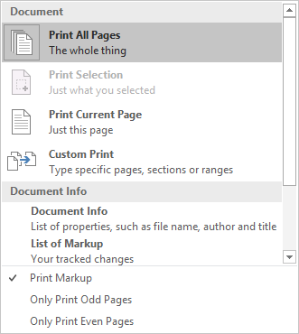
Chuẩn bị tài liệu để in
Các tùy chỉnh về máy in bao gồm:
Print | Gửi tài liệu ra máy in với các tùy chọn đã được thiết lập;
Copies | Chỉ rõ số bản được in ra máy in
Printer | Chỉ ra máy in nào đang hoạt động. Để thay đổi một số thiết lập cho máy in như hướng giấy (Orientation), khay giấy (Tray selection) chọn Printer Properties.
Print All Pages | Thiết lập các tùy chọn cho tài liệu như: In tất cả các trang (Prin All Pages); In các phần văn bản được chọn (Just what you selected); In tùy chỉnh như: các trang cụ thể, các phần cụ thể hoặc khoảng in cụ thể (Specific pages, sections or ranges) Các thông tin về thuộc tính của tài liệu (Document Properties); Các thay đổi được ghi nhận (List of Markup)

Slide 20
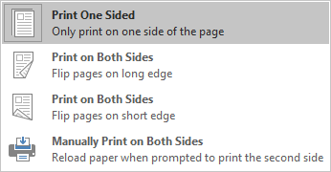
Chuẩn bị tài liệu để in
Pages | Chỉ ra các khoảng trang để in bao gồm: #-#: Chỉ in những trang này. Ví dụ: 1-3, 5-7. #,#,#: Chỉ in các trang được chỉ định. Ví dụ: 1,3,5,7 -#: In từ trang 1 đến trang được chỉ ra. Ví dụ: -20 #-: In từ trang đã chỉ ra đến trang cuối cùng. Ví dụ: 30- s#-s#: In từ section đến section. Ví dụ: s9 – s11 p#s#: In trang cụ thể trong một section cụ thể. Ví dụ: p4s2 p#s#-p#s#: In từ trang cụ thể trong một section đến một trang cụ thể khác trong một section khác. Ví dụ: p3s2-p8s4.
Print One Sided | Chỉ định in trên một hay cả hai mặt và chỉ định nên lật trang trên cạnh dài hay cạnh ngắn: Print One Sided: In trên một mặt; Prin on Both Sides - Flip pages on long edge: In 2 mặt và lật trang theo cạnh dài; Prin on Both Sides - Flip pages on short edge: In 2 mặt và lật trang theo cạnh ngắn; Manually Print on Both Sides: In thủ công trên cả hai mặt

Slide 21





Chuẩn bị tài liệu để in
Collated | Chỉ định cách in nhiều bản sao của tài liệu. Ví dụ: In các trang 1,2,3 1,2,3 1,2,3 hay in 1,1,1 2,2,2 3,3,3.
Portrait Orientation | Chọn hướng trang in là hướng giấy đứng (Portrait) hay hướng ngang (Landscape).
Letter | Chọn cỡ giấy in (Paper size)
Custom Margins | Chọn lề trang in
1 Page Per Sheet | Chọn số trang trên một tờ giấy
Page Setup | Mở hộp thoại Thiết lập trang để thực hiện các thay đổi bố cục trang khác cho tài liệu, nếu cần.
Notes:
Các thao tác in tài liệu
Thao tác thiết lập in:
Nhấp chọn thẻ File -> nhấp chọn Print hoặc;
Nhấn phím Ctrl + P
Xem bản in trước (Print Preview) -> chọn các tùy chọn cần hiệu chỉnh.

Slide 22
Kiểm tra tài liệu (Inspecting a Document)
Kiểm tra tài liệu bao gồm việc xem xét và duy trì tính tương thích (Maintaining Compatibility) của tài liệu đối với các phiên bàn (Version) thấp hơn.
Đề cập đến việc xem xét các thuộc tính ẩn (Hidden Properties) cũng như các thông tin cá nhân (Personal Information) liên kết với tài liệu thông qua tính năng Inspect Document.
Các vấn đề về khả năng tiếp cận/truy cập (Documents for Accessibility); thường là các mục có thể bị thiếu hoặc hiểu nhầm khi không có chi tiết hoặc thẻ để giúp xác định mục để nhận dạng hình ảnh hoặc âm thanh.

Slide 23
Kiểm tra tài liệu (Inspecting a Document)
Duy trì tính tương thích của tài liệu (Maintaining Compatibility)
  Để đảm bảo cho tài liệu tương thíc với các phiên bản Office khác nhau;
  Các công cụ duy trì tính tương thích của tài liệu bao gồm các tùy chọn định dạng (Formatting Options), các Tab căn chỉnh (Tab Alingments), các kiểu sơ đồ SmartArt sẽ được chuyển đổi sang dạng thích hợp.
    Ví dụ: Công cụ SmartArt không tồn tại trong bộ Office 97-2003. Do đó, khi lưu tài liệu ở phiên bản này, SmartArt sẽ được chuyển thành dạng hình ảnh (Single Image) và không thể hiệu chỉnh được.

Slide 24
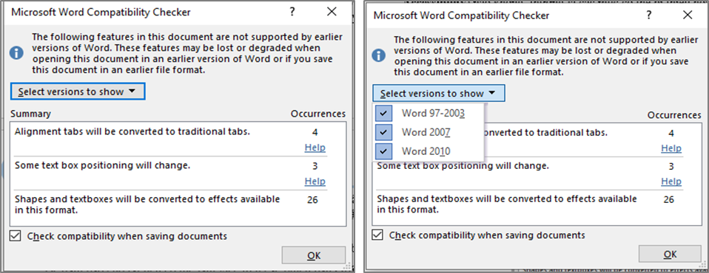
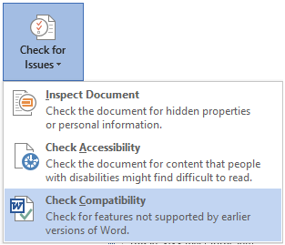
Kiểm tra tài liệu (Inspecting a Document)
Notes:
Các thao tác duy trì tính tương thích
Kiểm tra tính tương thích:
Nhấp chọn thẻ File -> nhấp chọn biểu tượng Check for Issues trong vùng Info -> chọn mục Check Conpatibiliy
Bật các phiên bản tương thích (Compatibility):
Nhấp chọn thẻ File -> nhấp chọn biểu tượng Check for Issues trong vùng Info -> chọn mục Check Conpatibility;
Trong hộp thoại Microsoft Word Compatibility Checker -> nhấp chọn Select versions to show -> nhấp chọn các Version trong danh sách.

Slide 25
Kiểm tra tài liệu (Inspecting a Document)
Sử dụng trình kiểm tra tài liệu
  Trình kiểm tra tài liệu (Document Inspector) bao gồm các tùy chọn về loại thông tin nào cần kèm theo tài liệu khi chia sẻ/gửi đi. Các thông tin này bao gồm:
    Các nhận xét/ghi chú (Comments),
    Các đánh dấu hiệu chỉnh (Revision Marks),
    Các phiên bản tài liệu (Document Versions),
    Các chú thích (Annotations) có chứa tên của những người đã thực hiện thay đổi hoặc ký hiệu (Notations) trong tài liệu,

Slide 26
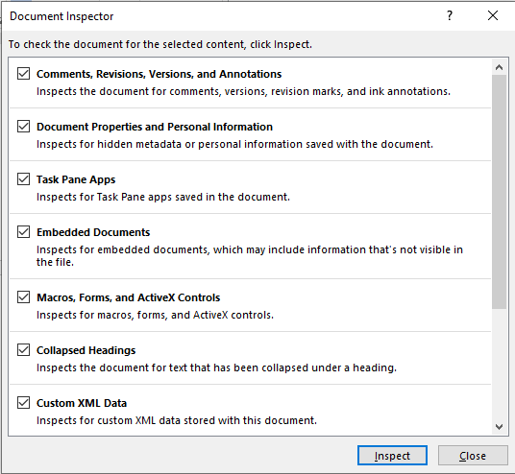
Kiểm tra tài liệu (Inspecting a Document)
Sử dụng trình kiểm tra tài liệu (tt)
    Các thuộc tính (Properties) của tài liệu như số liệu thống kê, tiêu đề email, tên người dùng, tên mẫu sử dụng (Template), thông tin trong Thẻ tùy chỉnh (Custom Tab) của Hộp thoại thuộc tính tài liệu (Document Properties Dialog Box);
    Thông tin trong bất kỳ về Header/Footer, bao gồm cả Watermark.
    Các văn bản dạng ẩn (Hidden Text).
Notes:
Các thao tác kiểm tra tài liệu
Khởi chạy trình kiểm tra tài liệu (Inspect Document):
Nhấp chọn thẻ File -> nhấp chọn biểu tượng Check for Issues trong vùng Info -> chọn mục Inspect Document;
Trong hộp thoại trình kiểm tra tài liệu -> nhấp chọn Inspect.
Xóa các thông tin liên kết:
Khởi chạy trình kiểm tra tài liệu -> trong hộp thoại trình kiểm tra tài liệu, nơi chứa các thông tin cảnh báo bằng dấu chấm than (!) -> nhấp chọn Remove All -> Close.

Slide 27
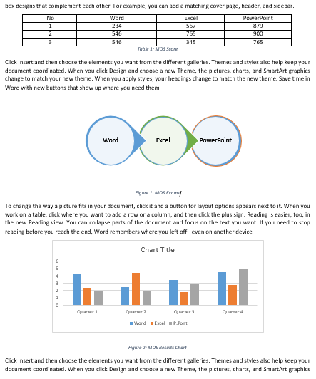
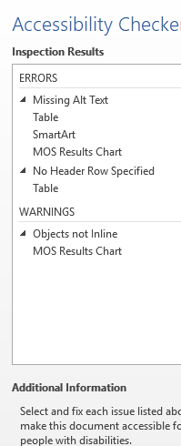
Kiểm tra tài liệu (Inspecting a Document)
Kiểm tra tài liệu về khả năng tiếp cận
  Tính năng tập trung vào các mục có thể bị thiếu hoặc hiểu nhầm nếu không có chi tiết hoặc thẻ để giúp nhận dạng các đối tượng như hình ảnh hoặc âm thanh.
  Ví dụ hình bên:
    ERRORS: Tất cả các đối tượng đều thiếu Alt;
    WARNINGS: Biều đồ không ở chế độ nội tuyến (Inline)
Notes:
Các thao tác sử dụng Check Accessibility
Sử dụng Accessibility Checker:
Nhấp chọn thẻ File -> nhấp chọn biểu tượng Check for Issues trong vùng Info -> chọn mục Check Accessibility.
Khắc phục các lỗi và cảnh báo trong Accessibility Checker:
Đối với các bảng, trên thẻ Layout dưới Table Tools, nhóm Table -> nhấp chọn Properties ð chọn thẻ Alt Text -> nhập nội dung Title và Description.
Đối với các đối tượng, chọn đối tượng -> nhấp chuột phải trên đối tượng -> chọn Format <đối tượng> trong trình đơn ngữ cảnh -> chọn thẻ <đối tượng> Options -> chọn thẻ Layout & Properties -> nhập nội dung Title và Description.

Slide 28
Tổng kết bài học
Bài học 5 đã cung cấp các kiến thức và kỹ năng về:
  Đọc và duyệt lỗi trong tài liệu;
  Điều hướng xung quanh tài liệu bằng các công cụ đặc biệt;
  Chuẩn bị in tài liệu kiểm tra tài liệu về các vấn đề tương thích;
  Kiểm tra một tài liệu cho thông tin cá nhân hoặc ẩn;
  Kiểm tra tài liệu về các vấn đề tiếp cận.

Slide 29
Câu hỏi ôn tập lý thuyết
Làm thế nào bạn có thể xác định nếu một lỗi ngữ pháp đã được phát hiện trong tài liệu?
    Lỗi được đánh dấu bằng một đường lượn sóng màu xanh lá cây bên dưới văn bản trong tài liệu.
    Lỗi được đánh dấu bằng một đường lượn sóng màu đỏ bên dưới văn bản trong tài liệu.
    Lỗi được đánh dấu bằng các chấm nhỏ màu tím dưới văn bản trong tài liệu.
    Lỗi được đánh dấu bằng một đường lượn sóng màu xanh bên dưới văn bản trong tài liệu.

Slide 30
Câu hỏi ôn tập lý thuyết
Loại Style nào giúp bạn điều hướng trong tài liệu khi sử dụng Navigation Pane?
    Normal
    Paragraph
    Headings
    Character

Slide 31
Câu hỏi ôn tập lý thuyết
Bạn có thể sử dụng phím tắt nào để hiển thị Tab Chuyển đến trong cửa sổ?
    CTRL + T
    CTRL + G
    CTRL + F
    CTRL + H

Slide 32
Câu hỏi ôn tập lý thuyết
Bạn có thể sử dụng phím tắt nào để chèn hoặc sửa đổi siêu liên kết trong tài liệu?
    CTRL + K
    CTRL + H
    CTRL + L
    F9

Slide 33
Câu hỏi ôn tập lý thuyết
Bạn sẽ sử dụng tính năng nào để đi đến dấu trang (Bookmark)?
    Trường tìm kiếm trong Navigation Pane.
    Thẻ Go To trong cửa sổ Find and Replace.
    Đánh dấu mục nhập chỉ mục.
    Thêm giữ chỗ trích dẫn.

Slide 34
Câu hỏi ôn tập lý thuyết
Tại sao bạn nên xem trước (Preview) tài liệu trước khi in?
    Xem trước tài liệu để đảm bảo rằng các từ khóa thích hợp đã được thêm vào thuộc tính tài liệu.
    Xem trước tài liệu để đảm bảo tài liệu sẽ được lưu sau khi in.
    Xem trước tài liệu để kiểm tra Bố cục cuối cùng với những gì bạn mong đợi.
    Xem trước tài liệu để kiểm tra xem tất cả các hình ảnh có bao gồm văn bản thay thế phù hợp không.

Slide 35
Câu hỏi ôn tập lý thuyết
Bạn sẽ sử dụng tùy chọn máy in nào để chỉ in các trang cụ thể của tài liệu?
    Sử dụng tùy chọn Page Setup để chỉ in các trang cụ thể của tài liệu.
    Sử dụng tùy chọn 1 Trang trên mỗi Trang tính để chỉ in các trang cụ thể của tài liệu.
    Sử dụng tùy chọn Printer Properties để chỉ in các trang cụ thể của tài liệu.
    Sử dụng tùy chọn Print All Pages để chọn chỉ in các trang cụ thể của tài liệu.

Slide 36
Câu hỏi ôn tập lý thuyết
Tại sao bạn có thể muốn duy trì tính tương thích (compatibility) cho tài liệu?
    Các phiên bản khác nhau có thể gây ra sự cố với các tính năng cụ thể.
    Tất cả các tài liệu cần được lưu với loại tập tin .docx.
    Đảm bảo tất cả các tài liệu chỉ dành cho PC.
    Đảm bảo tất cả các tài liệu có thể tương thích với Windows 10.

Slide 37
Câu hỏi ôn tập lý thuyết
Tại sao bạn nên kiểm tra (Inspect) tài liệu trước khi chia sẻ nó với người khác?
    Để xóa ngày tạo và sửa đổi cho tài liệu.
    Để xóa mọi thuộc tính có thể bạn không muốn người khác nhìn thấy.
    Để kiểm tra mọi chương trình ẩn có thể có như phần mềm quảng cáo hoặc vi-rút.
    Để kiểm tra tài liệu có tương thích với Word 2003 trở lên không.

Slide 38
Câu hỏi ôn tập lý thuyết
Điều gì sẽ là một ví dụ về vấn đề tiếp cận (Accessibility issue) cần khắc phục?
    Heading styles
    Theme colors
    Font styles
    Alt-text

Slide 39
Câu hỏi ôn tập lý thuyết
Tại sao bạn muốn áp dụng một trong các chủ đề (Themes) dựng sẵn mặc định của Word cho tài liệu 15 trang hiện chưa được định dạng?
    Để chọn màu công ty tiêu chuẩn khi bạn không biết màu nào sẽ sử dụng cho toàn bộ tài liệu.
    Một chủ đề đi kèm với hình ảnh của chính nó, vì vậy bạn không cần phải chèn hoặc thao tác những thứ này trong tài liệu.
    Để phù hợp với màu sắc hoặc phông chữ được sử dụng trong thông điệp email của bạn.
    Để cung cấp cho tài liệu một diện mạo đồng bộ và phối hợp.

